Slide 1
Segmentez des clients d'un site e-commerce
Projet 4 du parcours Machine Learning Engineer

Slide 2
Sommaire
01
02
03
04
05
06
Introduction
Exploration et analyse
Feature engineering
Segmentation
Conclusion
Maintenance du modèle

Slide 3
Introduction
Cette présentation vise à mettre en lumière les grandes étapes de notre projet pour Olist :
1. Requêtes SQL : Nous avons débuté par la création de la base de données SQL d'Olist. Puis il a fallu extraire les informations demandées
2. Segmentation Client : L’objectif principal est de segmenter les clients d'Olist en clusters distincts, basés sur leurs comportements et leurs caractéristiques, afin de mieux cibler les campagnes marketing.
3. Maintenance du Modèle : Enfin, nous avons abordé la phase de maintenance du modèle, en recommandant une fréquence de mise à jour pour garantir la pertinence et l'efficacité continue de la segmentation client au fil du temps.

Slide 4
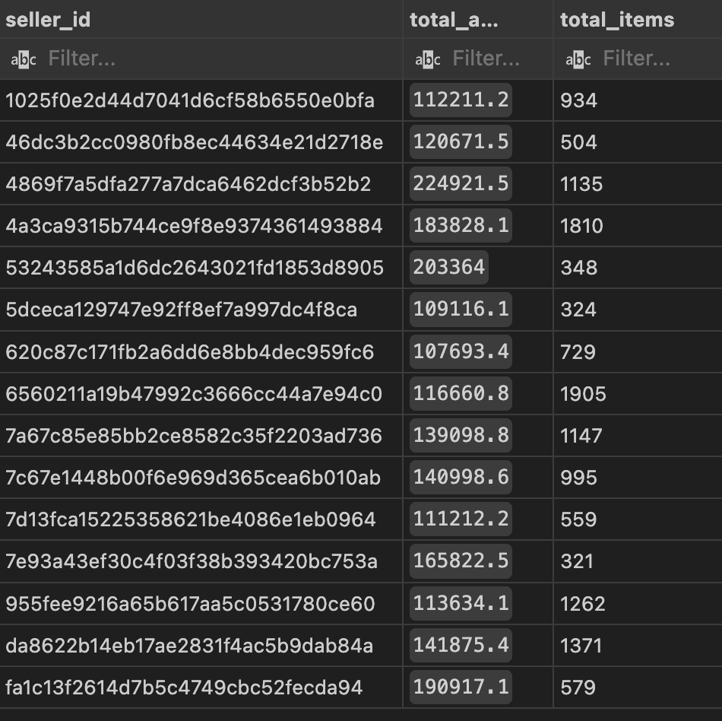
Requêtes SQL
Titre | Requête | Résultat
Requête 1 | En excluant les commandes annulées, quelles sont les commandes récentes de moins de 3 mois que les clients ont reçues avec au moins 3 jours de retard? | 321 Commandes
Requête 2 | Qui sont les vendeurs ayant généré un chiffre d'affaires de plus de 100 000 Real sur des commandes livrées via Olist?

Slide 5
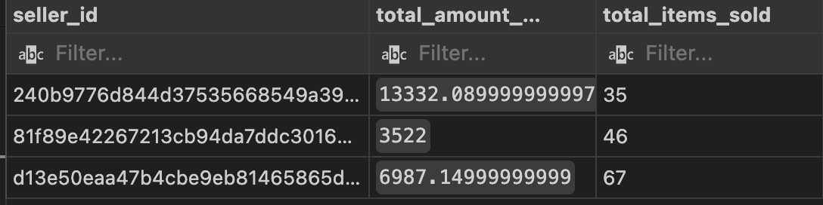
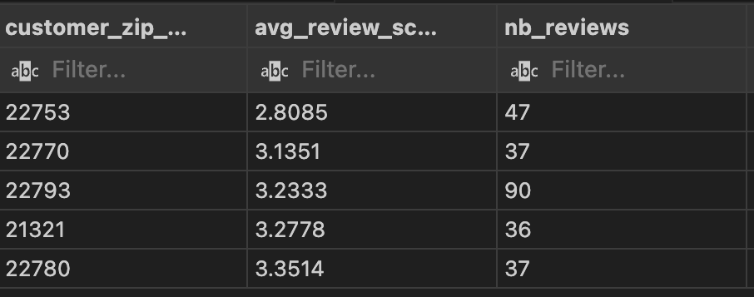
Requêtes SQL
Titre | Requête | Résultat
Requête 3 | Qui sont les nouveaux vendeurs (moins de 3 mois d'ancienneté) qui sont déjà très engagés avec la plateforme (ayant déjà vendu plus de 30 produits)?
Requête 4 | Quels sont les 5 codes postaux, enregistrant plus de 30 commandes, avec le pire review score moyen sur les 12 derniers mois ?

Slide 6

Présentation des données
Nous avons 8 jeux de données :
-Order_Payments : montant du paiement et moyen de paiement
-Orders : Détails des dates d’achat et de livraison, statut de la livraison
-Order_customer : ID du client, localisation du client
-Order_reviews : La date, le commentaire et la note créés par un client pour une commande
-Order_items : ID de la commande, du produit et du vendeur, ainsi que le prix et les frais de livraison pour un item
-Products : Liste des produits, leur catégorie, leurs dimensions et leur poids
-Geolocation : Données géographiques pour un code postal : latitude, longitude, ville, état.

Slide 7
Préparation des données
7 DataFrames
Valeurs manquantes
Supression des commandes annulé/ réduction du nombre de categories
Fusion en un seul DataFrame
Observations / Gestion des doublons / Suppression des accents
Variables RFM
Exportation pour la modelisation
Agg a la maille client

Slide 8
Exploration

Slide 9
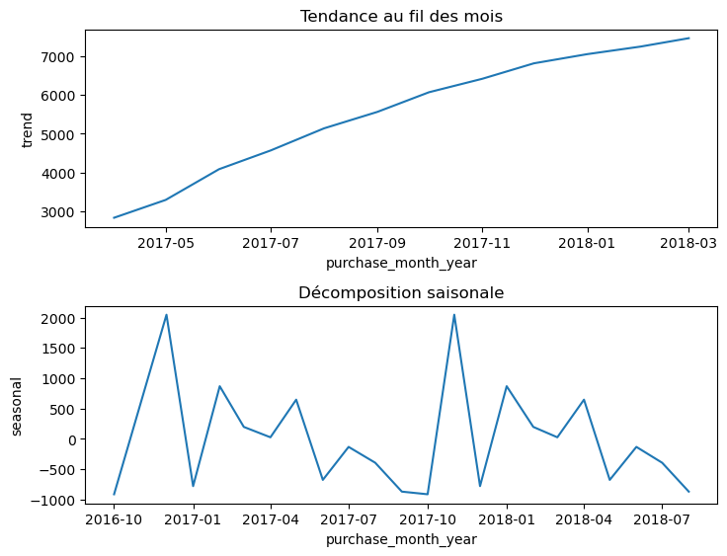
Tendance mensuelle et saisonnière
La tendance est à l'augmentation constante. On peut observer deux pics de commandes en décembre 2016 et en novembre 2017. Les périodes creuses se situent fin août pour 2017 et 2018. On peut également observer des tendances similaires d’une année à l’autre.

Slide 10
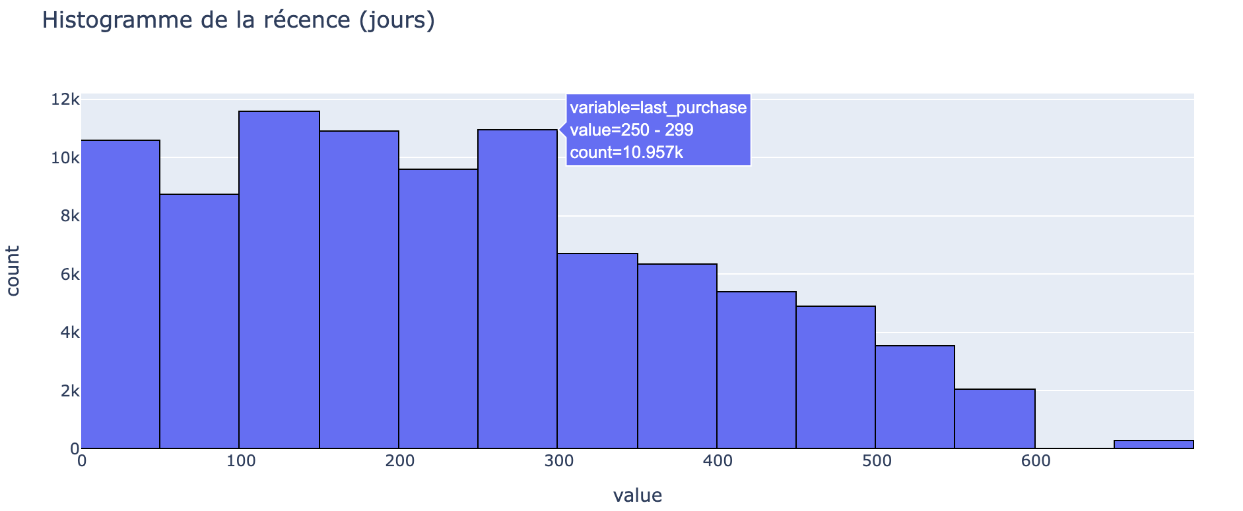
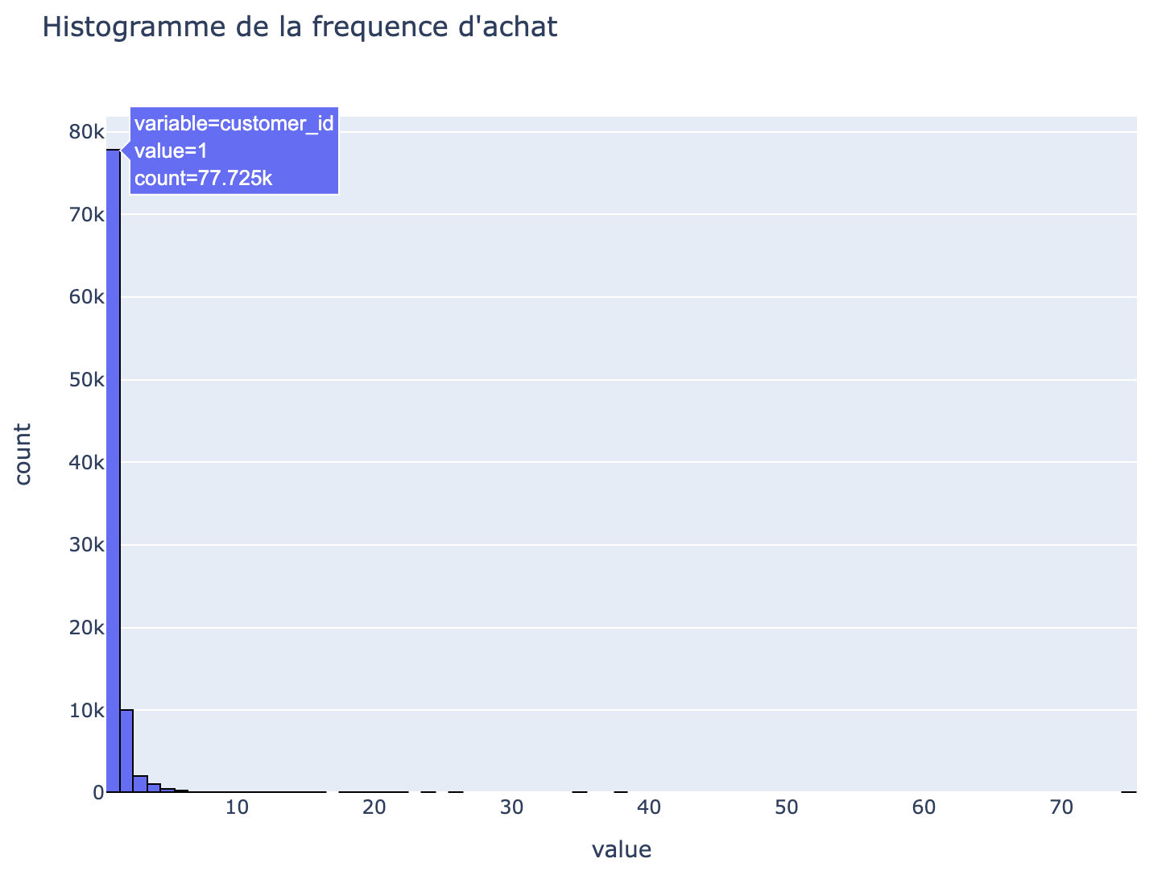
Observation de la récence et de la fréquence
Sur le premier histogramme, nous observons la récence d'achat des clients. On observe que la majorité des clients ont effectué leur dernier achat il y a moins d'un an, indiquant une activité récente et continue.
Le deuxième histogramme illustre la fréquence d'achat, nous constatons que sur un total de 91,459 clients, 77,725 clients ont effectué un seul achat. Cela représente environ 85%.

Slide 11
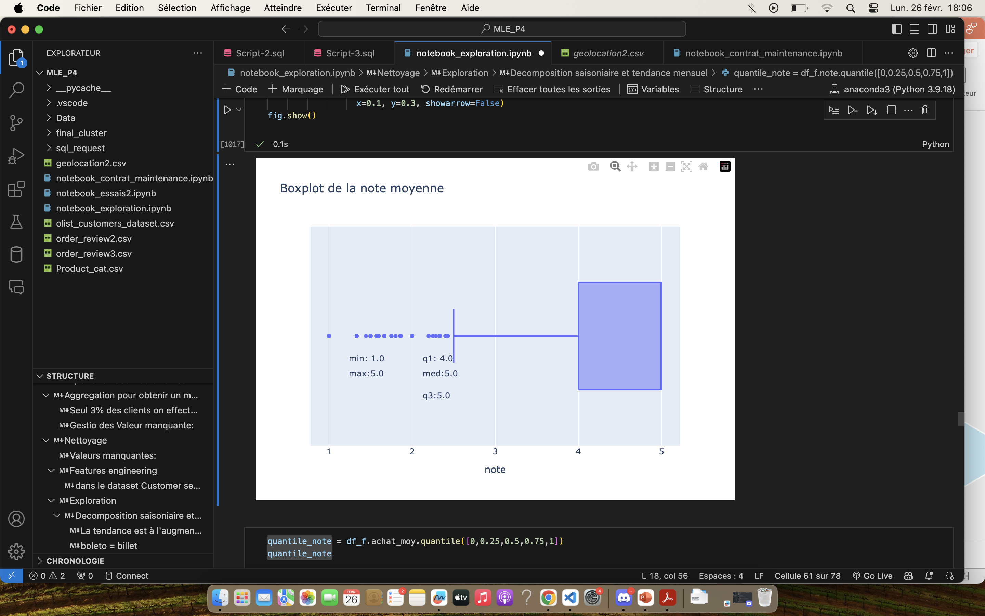
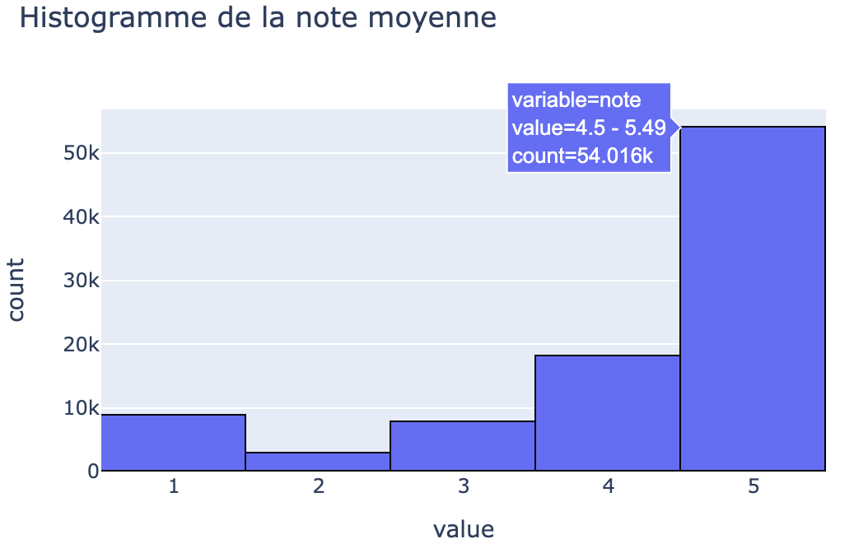
Observation de la note moyenne

Slide 12
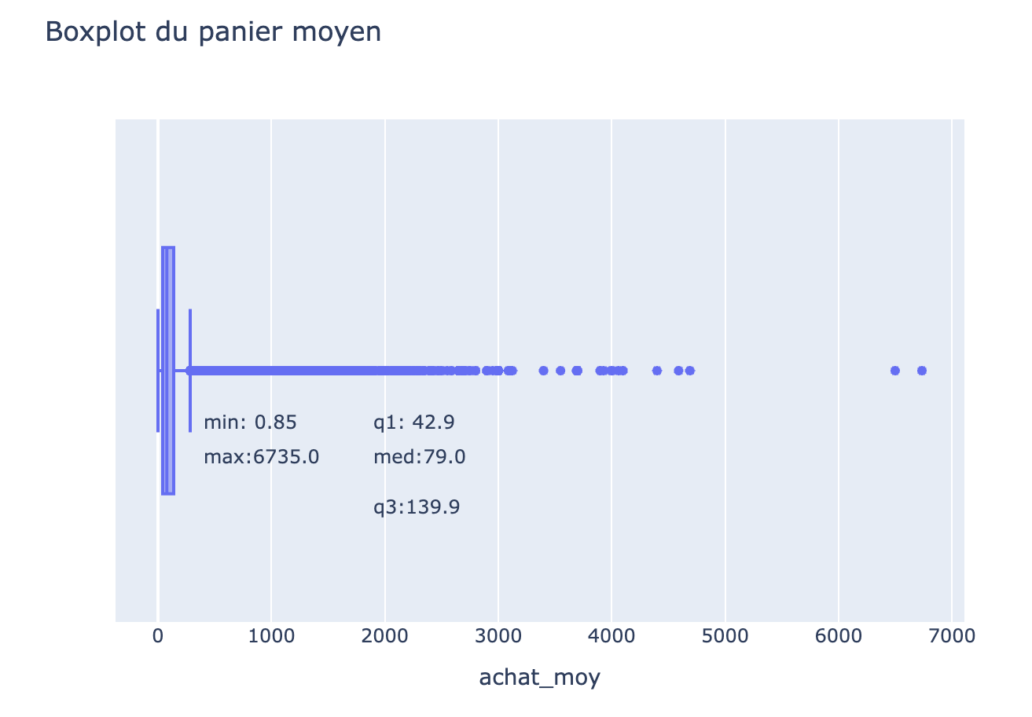
Observation des dépenses
Bien que la plupart des clients aient des dépenses moyennes relativement modestes, on remarque également la présence de transactions à des valeurs très élevées, comme en témoigne le maximum de 6735 Real.
Ces observations indiquent une diversité dans les habitudes de dépenses des clients, avec une majorité préférant des achats à faible coût tandis qu’une minorité investissent dans des achats plus importants.

Slide 13
Modélisation

Slide 14
Données seléctionnées pour les essais
Recency | Nombres de jours depuis la dernière visite
Frequency | Le nombre de fois où un client a effectué des achats.
Monetary | Dépense moyenne par client.
Note | Note moyenne laissée par un client.
Payment_type | Le moyen de paiement le plus utilisé par un client.
Customer_state
Product_category | La catégorie où le client a fait le plus d'achats.
Algorithmes testés sur les variables RFM : Les variables numériques ont été standardisées avec StandardScaler(), tandis que les variables catégorielles ont été encodées avec OneHotEncoder().
K-means
DBScan
Clustering hiérarchique

Slide 15
Evaluation des modèles
Algorithme | Choix du nombre de cluster | Evaluation | Visualisation
K-Means | Méthode du coude, score silhouette | Score silhouette, Indice de Davies-Bouldin | Scatter plot avec réduction de dimension avec T-SNE
DB scan | Déterminer epsilon grâce à la méthode de densité atteignable | Score silhouette, Indice de Davies-Bouldin | Scatter plot avec réduction de dimension avec T-SNE
Clustering hiérarchique | Méthode du coude, score silhouette | Score silhouette, Indice de Davies-Bouldin | Dendogramme
Le score de silhouette évalue la qualité d'un clustering en mesurant la similitude intra-cluster et la dissimilitude inter-cluster.
L'indice de Davies-Bouldin évalue la qualité d'un clustering en mesurant la similitude entre les clusters voisins et la séparation entre eux.
T-SNE est utilisé pour la réduction de dimension et la visualisation des données dans des espaces de faible dimension.

Slide 16
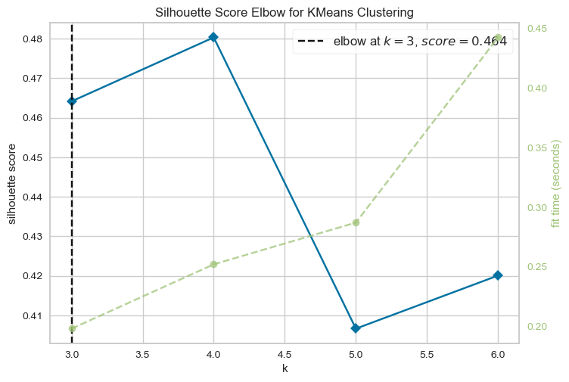
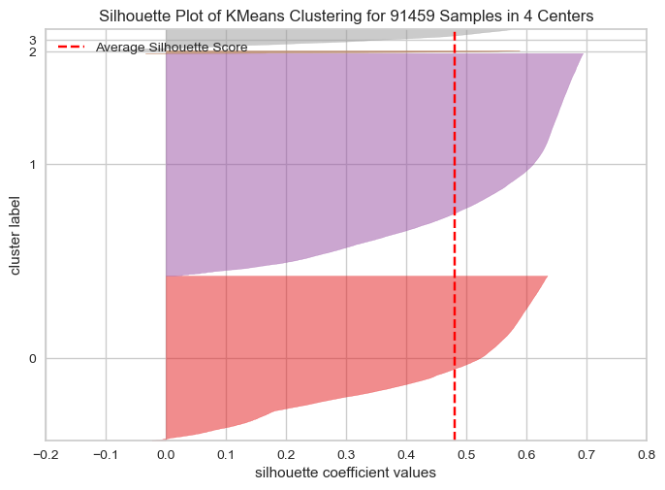
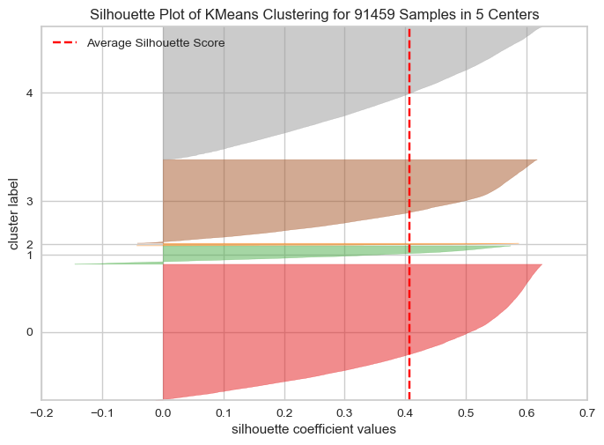
K-means
Le k-means est un algorithme de clustering qui sépare un ensemble de données en différents groupes en fonction de leur similarité. L'objectif est de minimiser la distance entre les points dans un même cluster tout en maximisant la distance entre les différents clusters.
Définir le nombre de cluster avec les features RFM

Slide 17
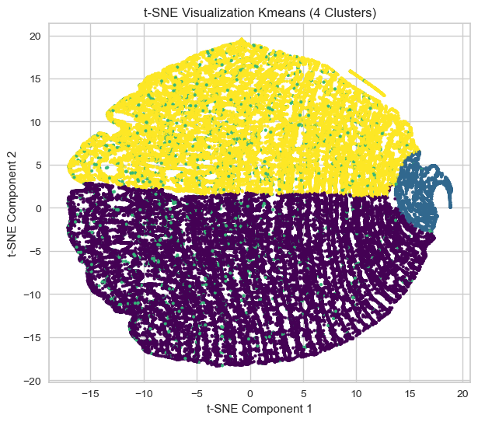
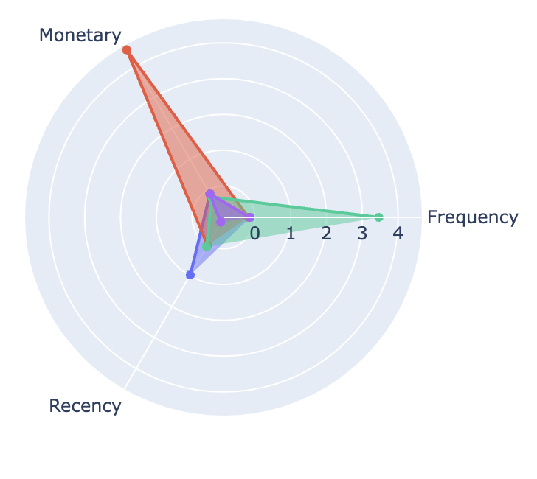
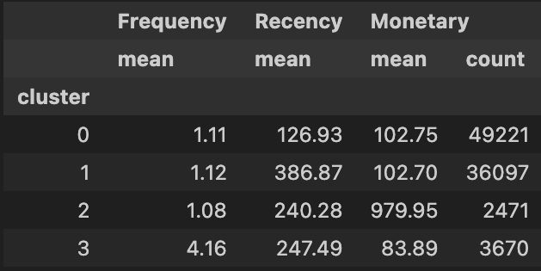
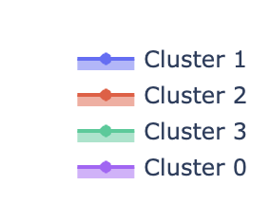
K-means sur les données RFM
Coefficient silhouette : 0.2682138013312619
Coefficient de Davies-Bouldin : 1.6081947092492823

Slide 18
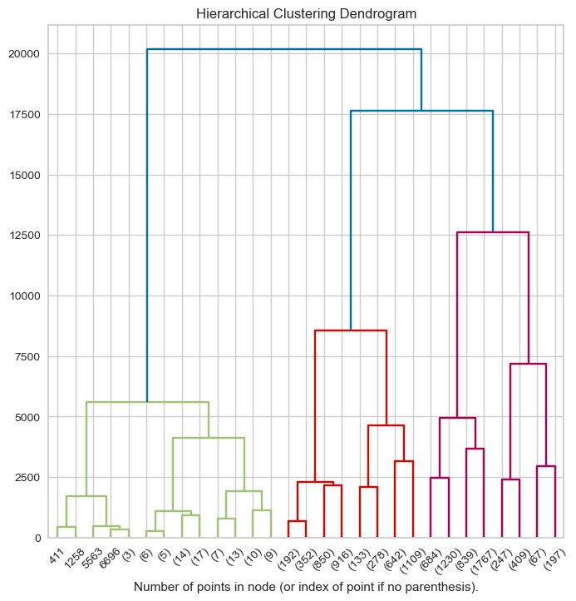
Clustering hiérarchique
Bien que le clustering hiérarchique agglomératif puisse fournir des informations précieuses sur la structure des données, les contraintes de performance en termes de temps d'exécution le rendent moins adapté à notre cas d'utilisation.
Un échantillon de taille 40000 nécessite 81 minutes de traitement.
Silhouette score: 0.45548131521334745 Davies-Bouldin index: 0.7793515560285316

Slide 19
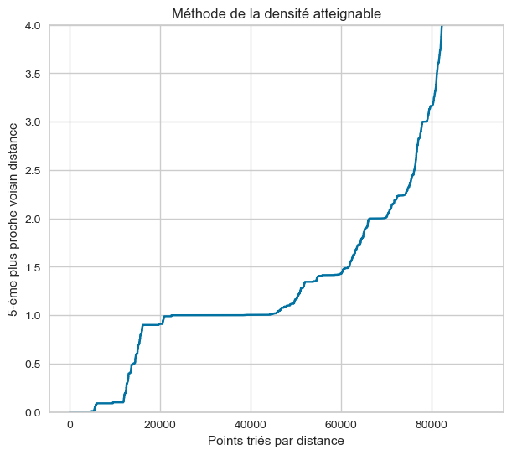
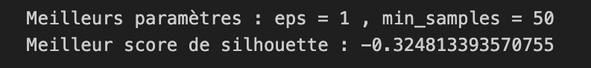
DB_Scan
Un algorithme de clustering basé sur la densité, permettant d'identifier des clusters dans des ensembles de données présentant des formes complexes, tout en ayant la capacité de détecter des points isolés considérés comme du bruit.
Déterminer la valeur de epsilon
Paramètres importants:
Epsilon: distance max entre deux points pour qu’ils soient considérés comme voisins.
Min_samples: Nombre minimum de points dans le voisinage d’un point pour qu’il soit considéré comme un point noyau.

Slide 20
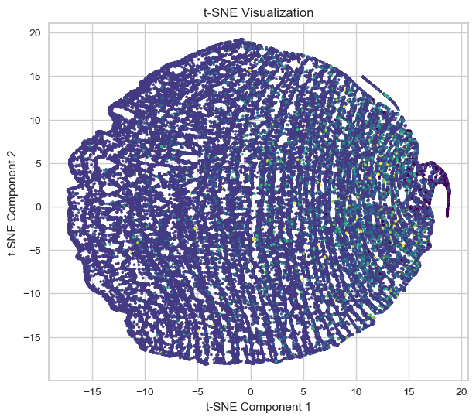
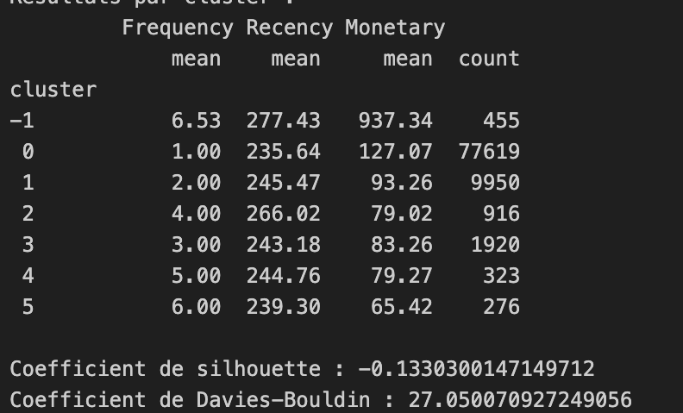
DB_Scan sur les données RFM
Après avoir évalué les performances de l'algorithme DBSCAN, nous avons décidé de ne pas l'utiliser pour notre cas. Les principales raisons sont sa lenteur, qui rend son utilisation inefficace sur notre ensemble de données, et le fait que les clusters formés par DBSCAN sont beaucoup moins précis que ceux obtenus avec l'algorithme KMeans. De plus, le score de silhouette est très bas (< 0) et le coefficient Davies-Bouldin est très élevé.

Slide 21
Exploration de scenarios avec K-means
Après l'exploration de différents algorithmes, nous avons opté pour K-Means. Désormais, nous allons explorer plusieurs scénarios d'application de cet algorithme, en analysant différentes configurations et en évaluant leur performance.
Variables | Nbr k | Score silhouette | Coefficient Davies-Bouldin
RFM | 4 | 0.2682 | 1.6081
RFM | 5 | 0.2633 | 4.7127
RFM + Note | 4 | 0.1821 | 1.7669
RFM + Note | 5 | 0.1600 | 3.6525
RFM + Note + Payment-type | 4 | 0.1818 | 1.7695

Slide 22
K-means sur les données RFM
Coefficient silhouette : 0.2682138013312619
Coefficient de Davies-Bouldin : 1.6081947092492823
Cluster 0 : Clients assez peu fréquents, dépensant modestement, et récents. (Clientèle à fidéliser)
Cluster 1 : Clients assez peu fréquents, et en moyenne n'étant pas venus depuis plus d'un an. (Clientèle à récupérer)
Cluster 2 : Clients assez peu actifs, mais dépensant beaucoup. (Clientèle à récompenser/fidéliser)
Cluster 3 : Clients très actifs, mais dépensant modestement. (Clients loyaux)

Slide 23
Maintenance du modèle

Slide 24
Stabilité du modèle
T1 =
T0 + 6 jours
T2 =
T1+ 6 jours
T0
Start_date = 1 janvier 2017
28 Mai 2018
Modele de référence: M0
M1
M2
ARI = (M0(T[i]), M[i](T[i]))
Le score Adjusted Rand Index (ARI) est une mesure de similarité utilisée pour évaluer à
quel point les regroupements de données entre différentes périodes sont cohérents.

Slide 25
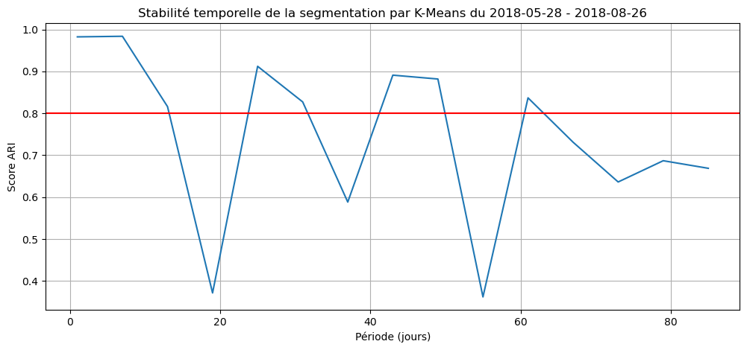
Stabilité du modèle
Un ARI proche de 1 indique une forte similitude entre les regroupements, ce qui suggère une stabilité des structures sous-jacentes des données au fil du temps. En revanche, un score plus bas peut indiquer des différences significatives entre les regroupements.
La diminution du score ARI en dessous de 0,8 après 12 jours souligne l'importance d'une réévaluation fréquente des méthodes de modélisation.

Slide 26
Conclusion
Modèle recommandé : K-means avec les données RFM et k=4
Maintenance du modèle : Le modèle devra être actualisé tous les 12 jours.
Résultats de la segmentation
Cluster 0 : Clientèle à fidéliser
Cluster 1 : Clientèle perdu à récupérer
Cluster 2 : Clientèle à récompenser/fidéliser
Cluster 3 : Clients loyaux

Slide 27
Merci!
Avez vous des questions?

